Slide 1
ЧЛЕНСТВО
В АССОЦИАЦИИ
СРО «ОБЪЕДИНЕНИЕ СТРОИТЕЛЕЙ
КИРОВСКОЙ ОБЛАСТИ»
Требования к подрядной организации
при проведении капитального ремонта
21 декабря 2023г.
город Киров

Slide 2
Нормативная база
СТРОИТЕЛЬСТВО:
ГрК РФ;
315-ФЗ «О саморегулируемых организациях»;
Постановление Правительства № 615 «О порядке привлечения подрядных организаций для оказания услуг и (или) выполнения работ по капитальному ремонту общего имущества в многоквартирном доме и порядке осуществления закупок товаров, работ, услуг в целях выполнения функций специализированной некоммерческой организации, осуществляющей деятельность, направленную на обеспечение проведения капитального ремонта общего имущества в многоквартирных домах».
ЖИЛИЩНО-КОММУНАЛЬНОЕ ХОЗЯЙСТВО:
Жилищный кодекс РФ;
Постановление Госстроя России № 170 «Об утверждении Правил и норм технической эксплуатации жилищного фонда».

Slide 3
п.2 ст.52 Градостроительного кодекса РФ осуществление строительства, реконструкции, капитального ремонта объекта капитального строительства
Работы по договорам о строительстве, реконструкции, капитальном ремонте объектов капитального строительства, заключенным с застройщиком, техническим заказчиком, лицом, ответственным за эксплуатацию здания, сооружения, региональным оператором (далее также - договор строительного подряда), должны выполняться только индивидуальными предпринимателями или юридическими лицами, которые являются членами саморегулируемых организаций в области строительства, реконструкции, капитального ремонта объектов капитального строительства, если иное не установлено настоящей статьей.

Slide 4
п.23 Постановления Правительства РФ от 01.07.2016 № 615
(в ред. от 12.10.2023)
Членство в саморегулируемой организации в области строительства, реконструкции, капитального ремонта объектов капитального строительства;
Включение в реестр квалифицированных подрядных организаций;
Отсутствие сведений об участнике предварительного отбора в реестре недобросовестных поставщиков;
Наличие за 3 года, предшествующие дате окончания срока подачи заявок на участие в предварительном отборе, опыта оказания услуг и (или) выполнения работ.

Slide 5
Необходимые квалификационные требования к специалисту, включенному в НРС НОСТРОЙ пп.3 п.10 ст.55.5-1 Градостроительного кодекса РФ
Требования к специалистам и руководителям отражены в квалификационных стандартах Ассоциации СРО «ОСКО» - СТА-02-2017, СТА-03-2017 (необходимо высшее профильное образование, минимальный стаж работы в строительстве не менее 10 лет или 5 лет при прохождении независимой оценки квалификации.
Независимая оценка квалификации проводится центрами оценки квалификации. Стоимость экзамена для получения независимой оценки квалификации - 14 000 рублей. Стоимость подготовки к экзамену от 14 000 до 55 000 рублей.

Slide 6
ФИНАНСОВЫЕ ОБЯЗАТЕЛЬСТВА
Ст.55.16 ГРАДОСТРОИТЕЛЬНОГО КОДЕКСА РФ: КОМПЕНСАЦИОННЫЕ ФОНДЫ СРО
РЕШЕНИЕ ОБЩЕГО СОБРАНИЯ АССОЦИАЦИИ СРО «ОСКО» (п.4 ст.55.10 ГрК РФ)
Взнос по первому уровню ответственности компенсационного фонда возмещения вреда - 100 000 рублей единовременно (при стоимости работ по договору не более 90 000 000 рублей);
Взнос по первому уровню ответственности компенсационного фонда обеспечения договорных обязательств - 200 000 рублей единовременно (при условии участия в торгах по 44-ФЗ и стоимости работ по договору не более 90 000 000 рублей).
Вступительный взнос – 20 000 рублей (разовый платеж при вступлении);
Членский взнос – 16 050 рублей за квартал.

Slide 7
Перечень документов для вступления в члены Ассоциации СРО «ОСКО»
1. Заявление о приеме в члены Ассоциации СРО «ОСКО»;
2. Документы о полномочиях руководителя и специалистах в соответствии с квалификационными стандартами СТА-02-2017, СТА-03-2017;
3. Копия документа (протокол, решение, постановление) участников юридического лица кандидата о вступлении в СРО;
4. Копия свидетельства ОГРН;
5. Копия свидетельства ИНН;
6. Копия выписки ЕГРЮЛ;
7. Копии учредительных документов;
8. Общие сведения организации (раздел 1 Положения о проведении анализа деятельности своих членов Ассоциации СРО «ОСКО»);
9. Документы, подтверждающие соответствие индивидуального предпринимателя или юридического лица требованиям положению о членстве в Ассоциации СРО «ОСКО»:
- Сведения о квалификации ИТР
- Сведения о МТБ
- Сведения о системе контроля качества работ
- Сведения о системе управления охраной труда
- Сведения о наличии нормативно-технической документации

Slide 8
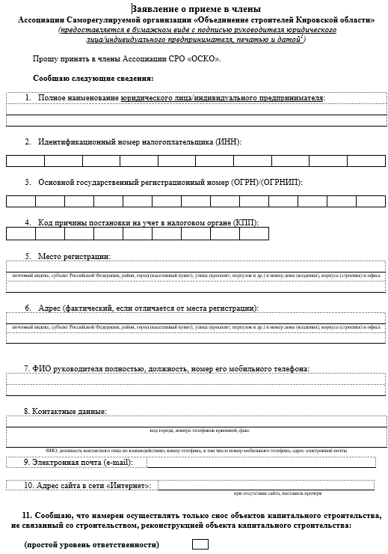
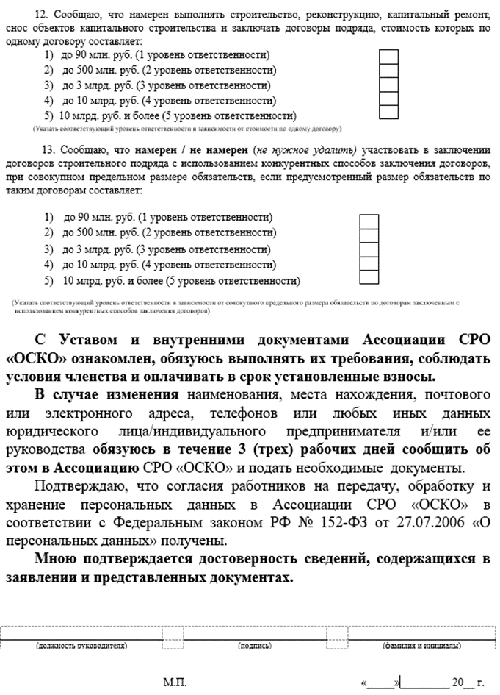

Slide 9
Внутренне документы, требования которых обязательны для соблюдения членами Ассоциации СРО «ОСКО»
1. Стандарты и правила предпринимательской деятельности, обязательные для выполнения всеми членами Ассоциации СРО «ОСКО»
2. Квалификационный стандарт Ассоциации СРО «ОСКО» «Специалист по организации строительства»
3. Квалификационный стандарт Ассоциации СРО «ОСКО» «Руководитель строительной организации»
4. Положение о компенсационном фонде возмещения вреда, в том числе способы и правила размещения и инвестирования средств компенсационного фонда возмещения вреда Ассоциации СРО «ОСКО»
5. Положение о компенсационном фонде обеспечения договорных обязательств Ассоциации СРО «ОСКО»
6. Положение о членстве в Ассоциации СРО «ОСКО», в том числе о требованиях к членам Ассоциации, о размере, порядке расчета и уплаты вступительного взноса, членских взносов

Slide 10
Субподряд при капитальном ремонте
Договорами на проведение капитального ремонта не запрещено привлечение субподрядной организации.
Договор субподряда может заключаться с генподрядчиком без применения конкурса при условии стоимости договора менее 10 миллионов рублей (п.2.1 ст.52 Градостроительного кодекса РФ, субподрядчик может быть не членом саморегулируемой организации).

Slide 11
Адрес сайта Ассоциации СРО «ОСКО»
в сети интернет: https://stroiteli-kirov.ru/
СПАСИБО ЗА ВНИМАНИЕ!

